Slide 1
과목_학년학기_단원 | suhi_p_0301_06
차시명 | 02 똑같이 나누어 볼까요
파일명 | suhi_p_0301_06_0002
검토 | 담당
수학팀 | 김윤희
문서 HISTORY
번호 | 버전 | 문서 작성일 | 내용 비고 | 작성자 (내선번호) | 검토자
1 | V 1.0 | 2022.02.18 | 문서 발생 | 유청훈
2 | V 1.0 | 2022.03.07 | 1차 검수 |  | 김윤희
3 | V 2.0 | 2022.03.08 | 2차 검수 |  | 김예림
4 | V 3.0 | 2022.03.08 | 문서 수정 | 김윤희
5
6
7
8
9
10
11

Slide 2
학습 단계 | 파일명 | 페이지 정보 | 프레임 수 | 자료 형태 (동영상, 애니메이션, 노래)
 | suhi_p_0301_06_0002.html | 수학 익힘 74~75쪽 | 1 | Html5
총 프레임 수 |  |  | 1

Slide 3

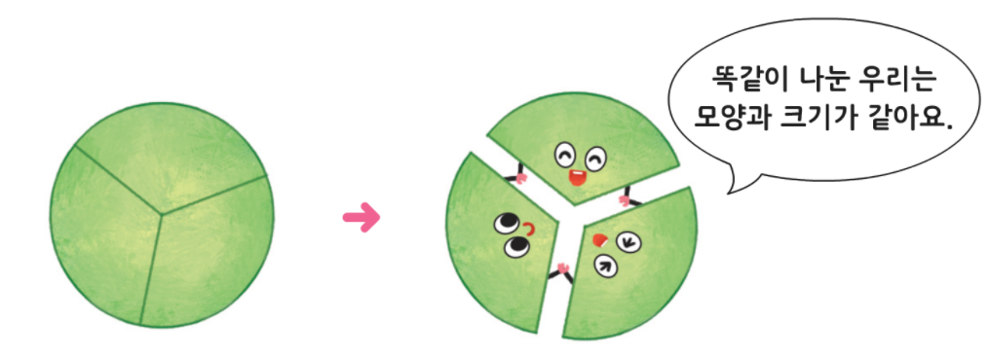
3-1
6. 분수와 소수
suhi_p_0301_06_0002
02 똑같이 나누어 볼까요
Θ Description & Function
똑같이 나누어 볼까요│ 74~75쪽
1
2
3
4
개념 정리 페이지
개념 정리
똑같이 나눈 우리는
모양과 크기가 같아요.
완료
삽화 파일명 | bg.png / content.png / content.svg 박만구 수학 3-1 지도서\app\resource\contents_sub\lesson06\ops\ms_lesson06\images\ms_31_6_01_01_01

Slide 4

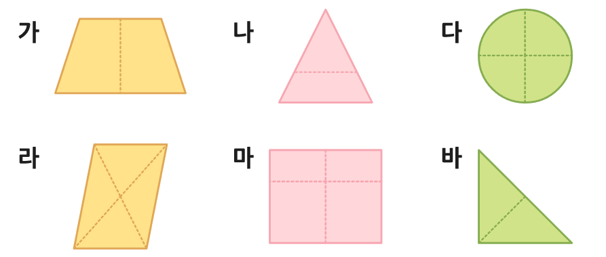







3-1
6. 분수와 소수
suhi_p_0301_06_0002
02 똑같이 나누어 볼까요
Θ Description & Function
똑같이 나누어 볼까요│ 74~75쪽
개념 정리
1
2
3
4
풀이 확인 팝업창(다음 슬라이드)
답 칸 클릭하면 답 나타남. 정답 확인 버튼은 정답 가리기로 토글 됨.
똑같이 나누어진 도형을 찾아보세요.
가
나
다
라
마
바
똑같이 둘로 나누어진 도형을 찾아보세요.
가, 바
#1
#2
완료
삽화 파일명 | img_01.svg 박만구 수학 3-1 지도서\app\resource\contents_sub\lesson06\ops\ms_lesson06\images\ms_31_6_01_02_01

Slide 5
3-1
6. 분수와 소수
suhi_p_0301_06_0002
02 똑같이 나누어 볼까요
Θ Description & Function
똑같이 나누어 볼까요│ 74~75쪽
< 풀이 확인 클릭 시 나타나는 화면>
개념 정리
1
2
3
4
똑같이 나누어진 도형을 찾아보세요.
가
나
다
라
마
바
풀이
똑같이 넷으로 나누어진 도형을 찾아보세요.
모양과 크기가 같은 2조각으로 나누어진 도형은 가, 바입니다.
가, 바
완료

Slide 6
3-1
6. 분수와 소수
suhi_p_0301_06_0002
02 똑같이 나누어 볼까요
Θ Description & Function
똑같이 나누어 볼까요│ 74~75쪽
개념 정리
1
2
3
4
풀이 팝업창(다음 슬라이드)
답 칸 클릭하면 답 나타남. 정답 확인 버튼은 정답 가리기로 토글 됨.
똑같이 나누어진 도형을 찾아보세요.
가
나
다
라
마
바
똑같이 넷으로 나누어진 도형을 모두 찾아보세요.
다
#1
#2
완료
삽화 파일명 | img_01.svg 박만구 수학 3-1 지도서\app\resource\contents_sub\lesson06\ops\ms_lesson06\images\ms_31_6_01_02_01

Slide 7
3-1
6. 분수와 소수
suhi_p_0301_06_0002
02 똑같이 나누어 볼까요
Θ Description & Function
똑같이 나누어 볼까요│ 74~75쪽
< 풀이 확인 클릭 시 나타나는 화면>
개념 정리
1
2
3
4
똑같이 나누어진 도형을 찾아보세요.
가
나
다
라
마
바
풀이
똑같이 둘로 나누어진 도형을 모두 찾아보세요.
모양과 크기가 같은 4조각으로 나누어진 도형은 다입니다.
다
완료

Slide 8

3-1
6. 분수와 소수
suhi_p_0301_06_0002
02 똑같이 나누어 볼까요
Θ Description & Function
똑같이 나누어 볼까요│ 74~75쪽
개념 정리
1
2
3
4
풀 팝업창(다음 슬라이드)
풀이 확인 팝업창(#1 풀 팝업창 다음 슬라이드)
답 칸 클릭하면 답 나타남. 정답 확인 버튼은 정답 가리기로 토글 됨.
똑같이 나누어진 도형을 찾아보세요.
가
나
다
라
마
바
똑같이 나누어지지 않은 도형을 모두 찾아보세요.
나, 라, 마
완료
#1
#2
#3
삽화 파일명 | img_01.svg 박만구 수학 3-1 지도서\app\resource\contents_sub\lesson06\ops\ms_lesson06\images\ms_31_6_01_02_01

Slide 9


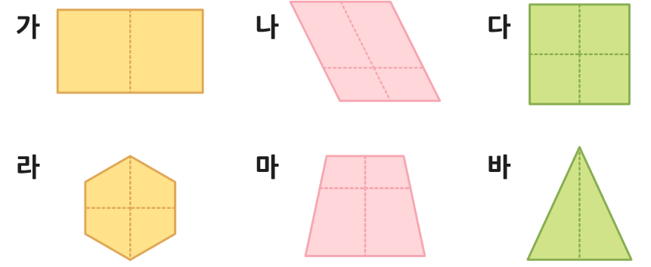

3-1
6. 분수와 소수
suhi_p_0301_05_0002
02 똑같이 나누어 볼까요
Θ Description & Function
<쌍둥이 문제 버튼 클릭 시 나타나는 화면>
활동지 다운로드 버튼. 다운로드 되는 파일은 (3-1-6)수학익힘쌍둥이_02차시.hwp
답 칸 클릭하면 답 나타남. 정답 확인 버튼은 정답 가리기로 토글 됨.
똑같이 나누어진 도형을 찾아보세요.
가
나
다
라
마
바
똑같이 둘로 나누어진 도형을 모두 찾아보세요.
가, 바
똑같이 넷으로 나누어진 도형을 모두 찾아보세요.
다, 라
똑같이 나누어지지 않은 도형을 모두 찾아보세요.
나, 마
완료
#1
#2
삽화 파일명 | pop_01_img_01.svg 박만구 수학 3-1 지도서\app\resource\contents_sub\lesson06\ops\ms_lesson06\images\ms_31_6_01_02_01

Slide 10
3-1
6. 분수와 소수
suhi_p_0301_06_0002
02 똑같이 나누어 볼까요
Θ Description & Function
똑같이 나누어 볼까요│ 74~75쪽
< 풀이 확인 클릭 시 나타나는 화면>
개념 정리
1
2
3
4
똑같이 나누어진 도형을 찾아보세요.
가
나
다
라
마
바
풀이
똑같이 둘로 나누어진 도형을 모두 찾아보세요.
가, 바
나누어진 조각의 모양이나 크기가 같지 않은 도형은 나, 라, 마입니다.
똑같이 넷으로 나누어진 도형을 찾아보세요.
다
똑같이 나누어지지 않은 도형을 모두 찾아보세요.
나,라,마
완료

Slide 11

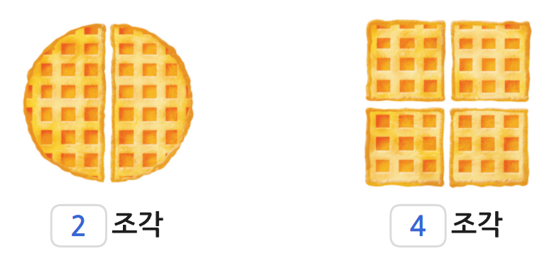
3-1
6. 분수와 소수
suhi_p_0301_06_0002
02 똑같이 나누어 볼까요
Θ Description & Function
똑같이 나누어 볼까요│ 74~75쪽
개념 정리
1
2
3
4
풀 팝업창(다음 슬라이드)
답 칸 클릭하면 답 나타남. 정답 확인 버튼은 정답 가리기로 토글 됨.
똑같이 몇 조각으로 나누었는지 알아보세요.
2
조각
4
조각
#1
완료
#2
삽화 파일명 | bg.png / bg.svg 박만구 수학 3-1 지도서\app\resource\contents_sub\lesson06\ops\ms_lesson06\images\ms_31_6_01_03_01

Slide 12
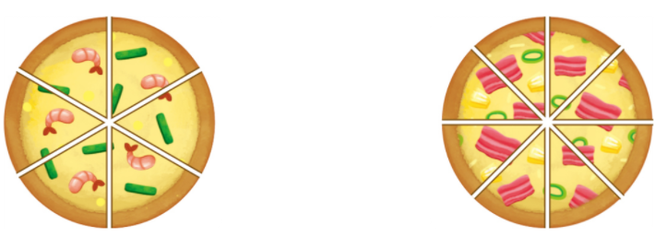
3-1
6. 분수와 소수
suhi_p_0301_06_0002
02 똑같이 나누어 볼까요
Θ Description & Function
<쌍둥이 문제 버튼 클릭 시 나타나는 화면>
활동지 다운로드 버튼. 다운로드 되는 파일은 (3-1-6)수학익힘쌍둥이_02차시.hwp
답 칸 클릭하면 답 나타남. 정답 확인 버튼은 정답 가리기로 토글 됨.
똑같이 몇 조각으로 나누었는지 알아보세요.
6
조각
8
조각
완료
#1
#2
삽화 파일명 | bg_02.png / bg_02.svg 박만구 수학 3-1 지도서\app\resource\contents_sub\lesson06\ops\ms_lesson06\images\ms_31_6_01_03_01

Slide 13
3-1
6. 분수와 소수
suhi_p_0301_06_0002
02 똑같이 나누어 볼까요
Θ Description & Function
똑같이 나누어 볼까요│ 74~75쪽
< 풀이 확인 클릭 시 나타나는 화면>
개념 정리
1
2
3
4
똑같이 몇 조각으로 나누었는지 알아보세요.
풀이
모양과 크기가 같은 2조각이 있습니다.
4
조각
모양과 크기가 같은 4조각이 있습니다.
2
조각
#1
완료
#2

Slide 14

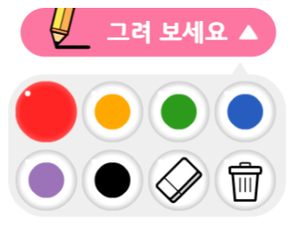
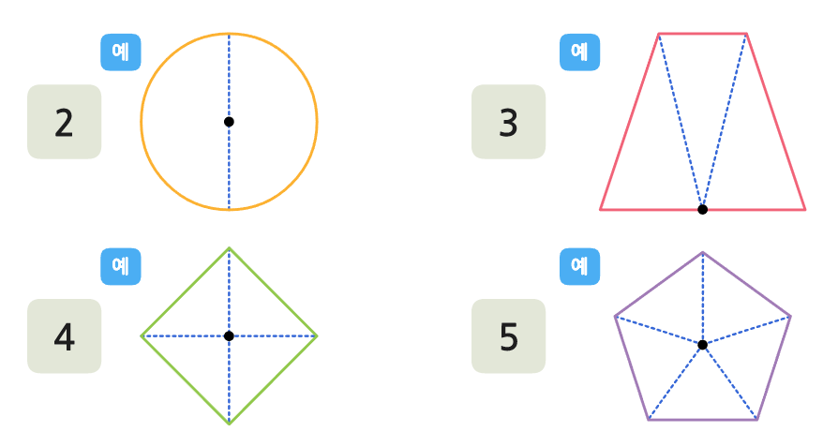

3-1
6. 분수와 소수
suhi_p_0301_06_0002
02 똑같이 나누어 볼까요
Θ Description & Function
똑같이 나누어 볼까요│ 74~75쪽
개념 정리
1
2
3
4
전자저작물의 그리기 툴 그대로 사용. 단, 버튼 내의 텍스트는 약물에 사용하는 YGJAL 폰트, 24px로 바꿔주세요.
[관련 기능 DVD 개발물]
박만구 수학 3-1 지도서\app\resource\contents_sub\lesson06\ops\ms_lesson06\ms_31_6_01_04_01.html
2. 예 약물 추가. 예 약물은 정답 확인 클릭했을 때 파란 선분과 함께 나타남.
3. 답 칸 클릭하면 그렸던 선 사라지고 파란색 선으로 답 나타남. 파란 선 색 #00a0ff로 변경. 정답 확인 버튼은 정답 가리기로 토글 됨.
도형을 주어진 수만큼 똑같이 나누어 보세요.
#1
#2
2
3
#3
삽화 파일명 | base_01.svg / answer_01.svg / answer_02.svg / answer_03.svg / answer_04.svg 박만구 수학 3-1 지도서\app\resource\contents_sub\lesson06\ops\ms_lesson06\images\ms_31_6_01_04_01

Slide 15

3-1
6. 분수와 소수
suhi_p_0301_06_0002
02 똑같이 나누어 볼까요
Θ Description & Function
똑같이 나누어 볼까요│ 74~75쪽
개념 정리
1
2
3
4
풀 팝업창(다음 슬라이드)
전자저작물의 그리기 툴 그대로 사용. 단, 버튼 내의 텍스트는 약물에 사용하는 YGJAL 폰트, 24px로 바꿔주세요.
[관련 기능 DVD 개발물]
박만구 수학 3-1 지도서\app\resource\contents_sub\lesson06\ops\ms_lesson06\ms_31_6_01_04_01.html
3. 예 약물 추가. 예 약물은 정답 확인 클릭했을 때 파란 선분과 함께 나타남.
4. 한 번 더! 팝업창(#1 풀 팝업창 다음 슬라이드)
5. 풀이 확인 팝업창(#2 한 번 더! 팝업창 다음 슬라이드)
6. 답 칸 클릭하면 그렸던 선 사라지고 파란색 선으로 답 나타남. . 파란 선 색 #00a0ff로 변경. 정답 확인 버튼은 정답 가리기로 토글 됨.
도형을 주어진 수만큼 똑같이 나누어 보세요.
#2
#3
4
5
#1
#4
#5
#6
삽화 파일명 | base_01.svg / answer_01.svg / answer_02.svg / answer_03.svg / answer_04.svg 박만구 수학 3-1 지도서\app\resource\contents_sub\lesson06\ops\ms_lesson06\images\ms_31_6_01_04_01

Slide 16
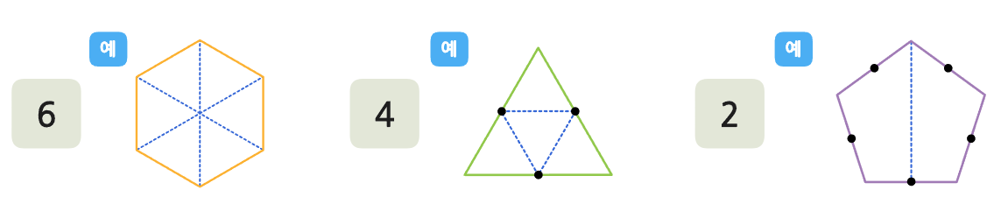
3-1
6. 분수와 소수
suhi_p_0301_06_0002
02 똑같이 나누어 볼까요
Θ Description & Function
<쌍둥이 문제 버튼 클릭 시 나타나는 화면>
활동지 다운로드 버튼. 다운로드 되는 파일은 (3-1-6)수학익힘쌍둥이_02차시.hwp
전자저작물의 그리기 툴 그대로 사용. 단, 버튼 내의 텍스트는 약물에 사용하는 YGJAL 폰트, 24px로 바꿔주세요.
[관련 기능 DVD 개발물]
박만구 수학 3-1 지도서\app\resource\contents_sub\lesson06\ops\ms_lesson06\ms_31_6_01_04_01.html
예 약물 추가. 예 약물은 정답 확인 클릭했을 때 파란 선분과 함께 나타남.
답 칸 클릭하면 그렸던 선 사라지고 파란색 선으로 답 나타남. 파란 선 색 #00a0ff로 변경. 정답 확인 버튼은 정답 가리기로 토글 됨.
도형을 주어진 수만큼 똑같이 나누어 보세요.
#2
#3
6
4
2
#1
#4
삽화 파일명 | pop_01_base_01.svg / pop_01_answer_01.svg 박만구 수학 3-1 지도서\app\resource\contents_sub\lesson06\ops\ms_lesson06\images\ms_31_6_01_04_01

Slide 17

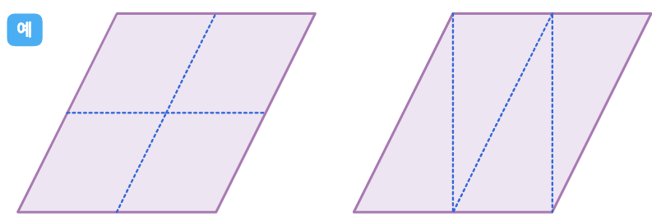
3-1
6. 분수와 소수
suhi_p_0301_06_0002
02 똑같이 나누어 볼까요
Θ Description & Function
<한 번 더! 버튼 클릭 시 나타나는 화면>
전자저작물의 그리기 툴 그대로 사용. 단, 버튼 내의 텍스트는 약물에 사용하는 YGJAL 폰트, 24px로 바꿔주세요.
[관련 기능 DVD 개발물]
박만구 수학 3-1 지도서\app\resource\contents_sub\lesson06\ops\ms_lesson06\ms_31_6_01_04_01.html
예 약물 추가. 예 약물은 정답 확인 클릭했을 때 파란 선분과 함께 나타남.
답 칸 클릭하면 그렸던 선 사라지고 파란색 선으로 답 나타남. 파란 선 색 #00a0ff로 변경. 정답 확인 버튼은 정답 가리기로 토글 됨.
도형을 두 가지 방법으로 똑같이 넷으로 나누어 보세요.
#1
#2
#3
삽화 파일명 | pop_02_base_01.svg / pop_02_answer_01.svg 박만구 수학 3-1 지도서\app\resource\contents_sub\lesson06\ops\ms_lesson06\images\ms_31_6_01_04_01

Slide 18
3-1
6. 분수와 소수
suhi_p_0301_06_0002
02 똑같이 나누어 볼까요
Θ Description & Function
똑같이 나누어 볼까요│ 74~75쪽
개념 정리
1
2
3
4
< 풀이 확인 클릭 시 나타나는 화면>
도형을 주어진 수만큼 똑같이 나누어 보세요.
#2
#3
풀이
4
5
모양과 크기가 같도록 주어진 수만큼 똑같이 나눕니다.
완료

Slide 19


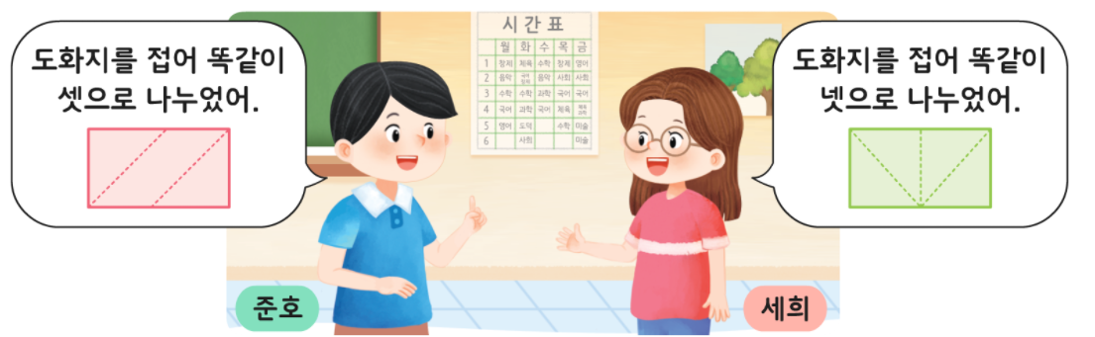

3-1
6. 분수와 소수
suhi_p_0301_06_0002
02 똑같이 나누어 볼까요
Θ Description & Function
똑같이 나누어 볼까요│ 74~75쪽
개념 정리
1
2
3
4
중요 표시 약물 추가
풀 팝업창(다음 슬라이드)
이름, 까닭, 예 약물 추가
풀이 확인 팝업창(#1 풀 팝업창 다음 슬라이드)
답 칸 클릭하면 답 나타남. 정답 확인 버튼은 정답 가리기로 토글 됨.
누구의 말이 맞다고 생각하는지 이름을 쓰고, 그 까닭을 설명해 보세요.
#1
도화지를 접어 똑같이
셋으로 나누었어.
도화지를 접어 똑같이
넷으로 나누었어.
준호
세희
이름
세희
#3
까닭
세희가 나눈 조각 4개의 모양과 크기가 똑같습니다.
#2
완료
#4
#5
삽화 파일명 | content_01.png / answer_01.svg 박만구 수학 3-1 지도서\app\resource\contents_sub\lesson06\ops\ms_lesson06\images\ms_31_6_01_05_01

Slide 20
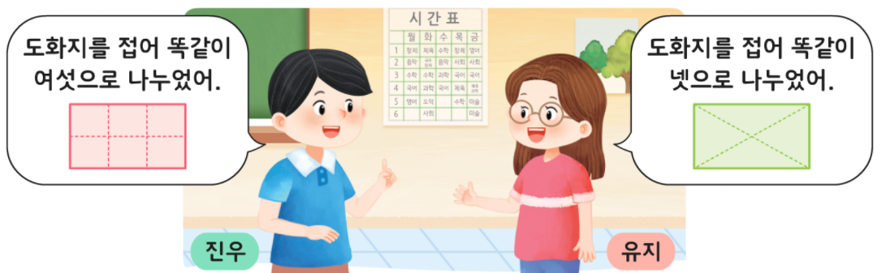
3-1
6. 분수와 소수
suhi_p_0301_06_0002
02 똑같이 나누어 볼까요
Θ Description & Function
<쌍둥이 문제 버튼 클릭 시 나타나는 화면>
활동지 다운로드 버튼. 다운로드 되는 파일은 (3-1-6)수학익힘쌍둥이_02차시.hwp
이름, 까닭, 예 약물 추가
답 칸 클릭하면 답 나타남. 정답 확인 버튼은 정답 가리기로 토글 됨.
누구의 말이 맞다고 생각하는지 이름을 쓰고, 그 까닭을 설명해 보세요.
도화지를 접어 똑같이
여섯으로 나누었어.
도화지를 접어 똑같이
넷으로 나누었어.
진우
유지
이름
진우
#2
까닭
진우가 나눈 조각 6개의 모양과 크기가 같습니다.
완료
#1
#3
삽화 파일명 | content_02.png / answer_02.svg 박만구 수학 3-1 지도서\app\resource\contents_sub\lesson06\ops\ms_lesson06\images\ms_31_6_01_05_01

Slide 21


3-1
6. 분수와 소수
suhi_p_0301_06_0002
02 똑같이 나누어 볼까요
Θ Description & Function
똑같이 나누어 볼까요│ 74~75쪽
개념 정리
1
2
3
4
< 풀이 확인 클릭 시 나타나는 화면>
누구의 말이 맞다고 생각하는지 이름을 쓰고, 그 까닭을 설명해 보세요.
도화지를 접어 똑같이
셋으로 나누었어.
도화지를 접어 똑같이
넷으로 나누었어.
풀이
준호
세희
세희
준호가 나눈 조각은 삼각형 2개와 사각형 1개로 모양이 똑같지
않습니다.
세희가 나눈 조각 4개의 모양과 크기가 똑같습니다.
완료

